Slide 1

1학기 기말 프로젝트 근본극장
서울 4반 1조 TEAM BASIS
박나경, 이성진

Slide 2
아이디어
보통 영화를 추천받을 때 ‘근본’이 있는 영화들을 추천받고 싶음
운영자가 ‘근본’이 있는 영화들을 채워넣어서 제공할 수 있도록 하는 서비스 구상
유저의 근본력에 따라, 특히 부족한 근본력을 채워줄 수 있도록 영화를 추천하도록 함

Slide 3
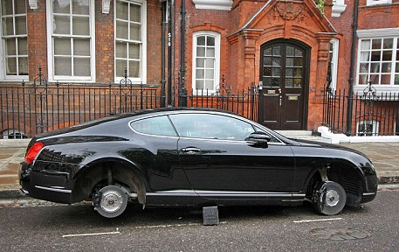

목표
‘납기’의 중요성
나사 빠진 벤틀리보다는 기름칠이 잘 된 소나타를 만들자!

Slide 4




역할분담
박나경 : 프론트엔드 설계
이성진 : 백엔드 설계

Slide 5
프로젝트 진행
5/19(목) : 아이디어 회의 및 방향성 정하기
5/20(금) : API, ERD, Design wireframe 설계
5/23(월) : 백엔드 로직 완성
5/24(화) : 프론트엔드 로직 완성, 디자인 완성
5/25(수) : QA작업 및 버그 수정, 디테일 수정

Slide 6
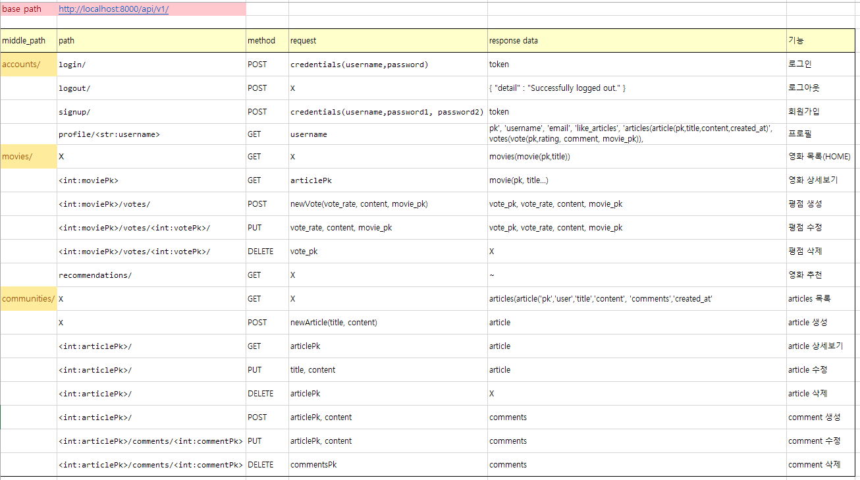
API

Slide 7
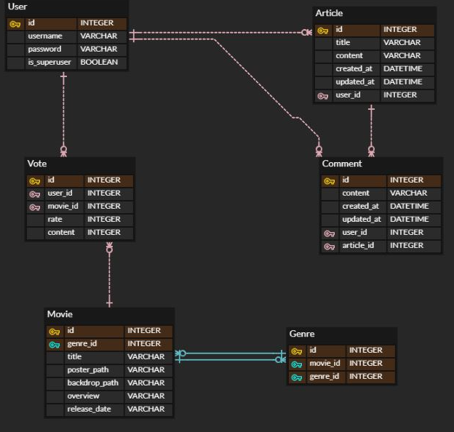
ERD

Slide 8
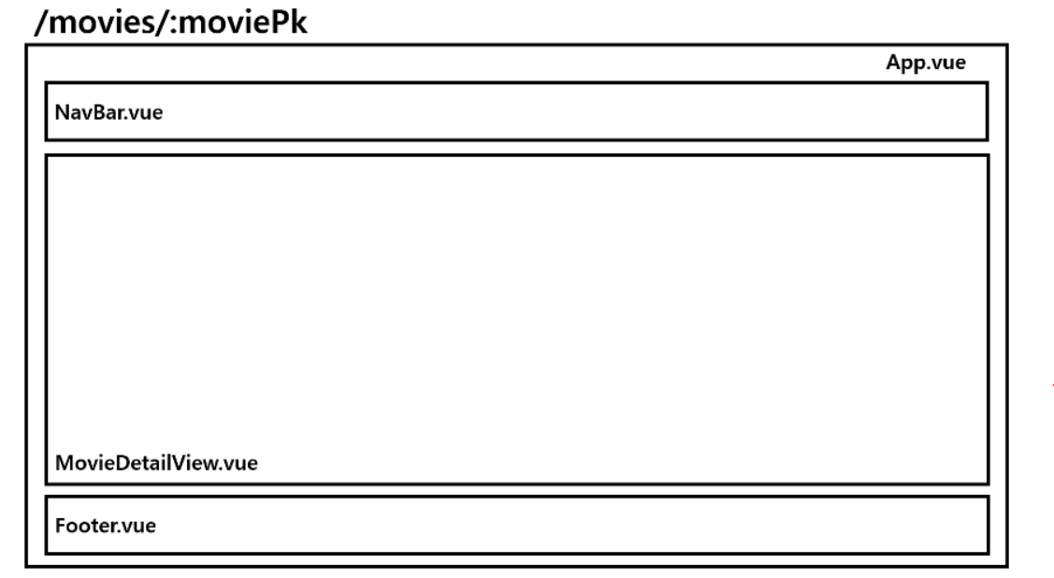
Design

Slide 9
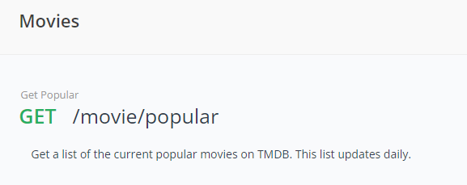
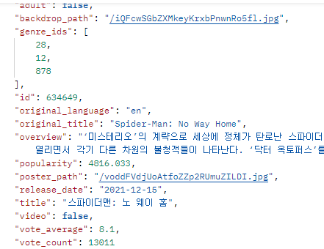
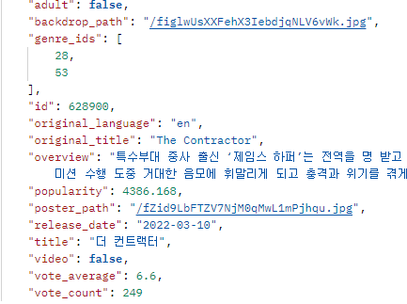
데이터 수집
누가봐도 근본
글쎄?

Slide 10
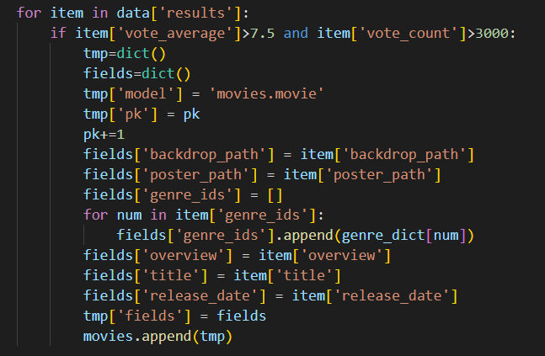
데이터 수집

Slide 11

메인 페이지

Slide 12
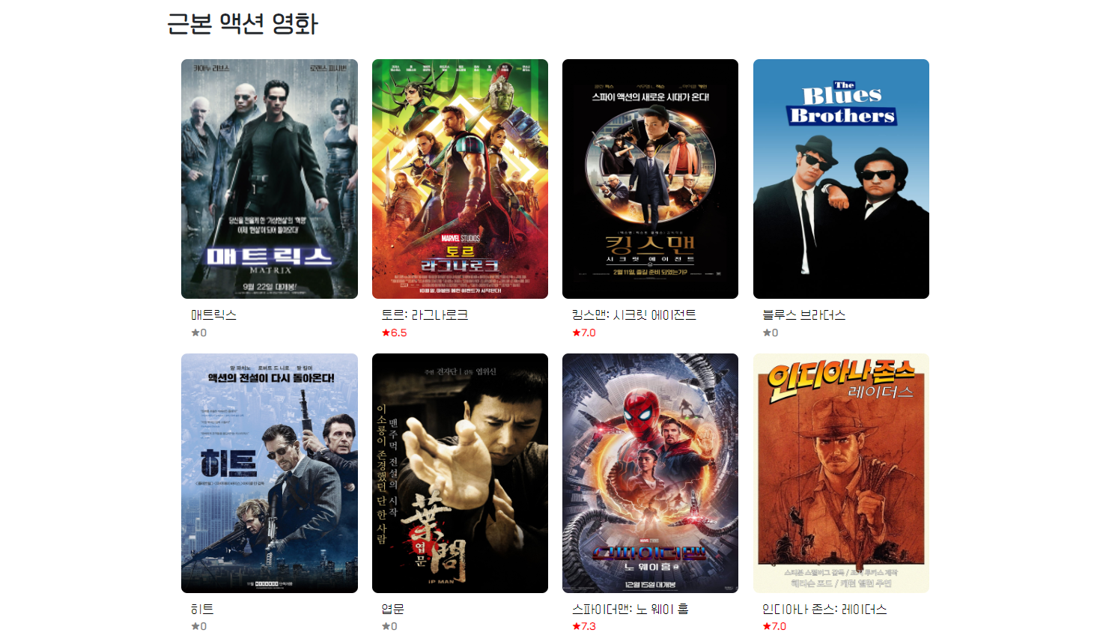
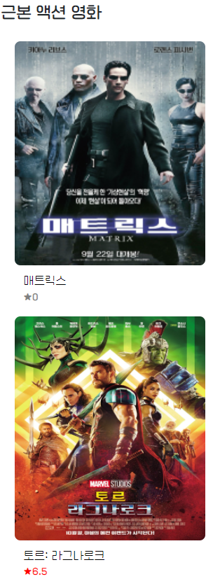
메인 페이지
(나름 반응형)

Slide 13
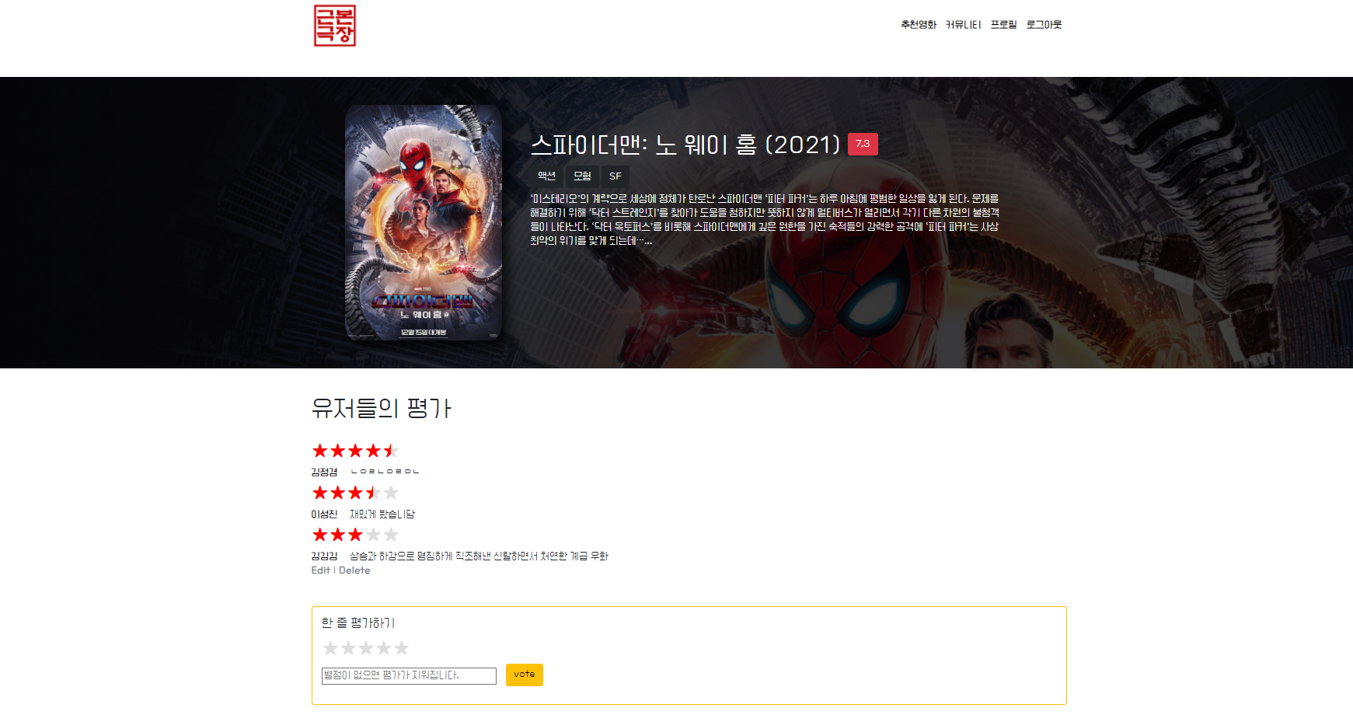
디테일 페이지
별점과 한줄평 가능

Slide 14
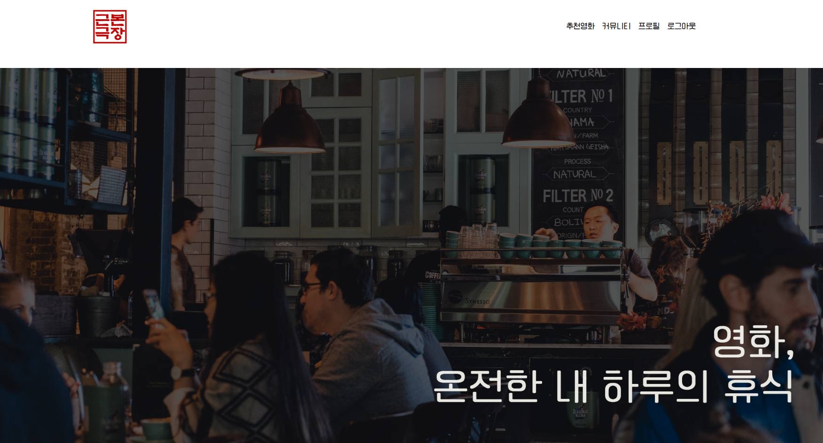
커뮤니티 페이지

Slide 15
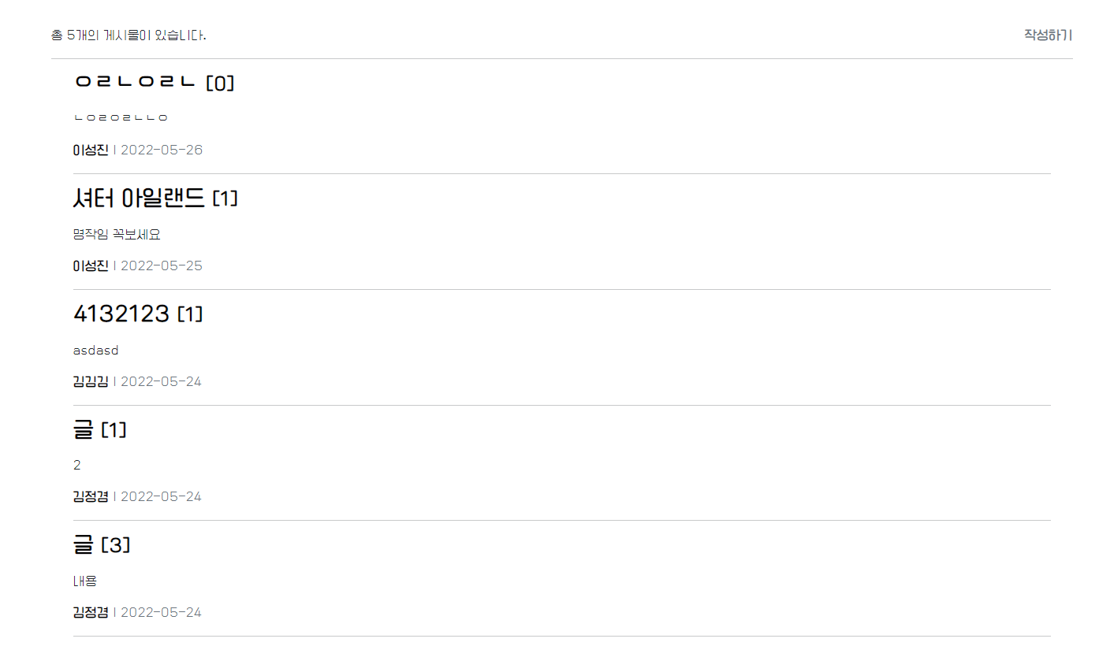
커뮤니티 페이지
당연히 CRUD 가능

Slide 16
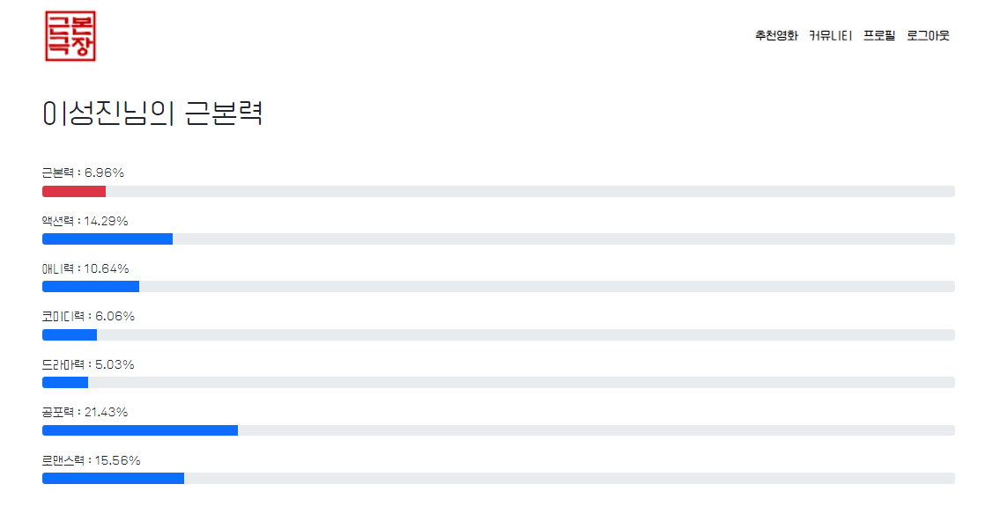
프로필 페이지

Slide 17
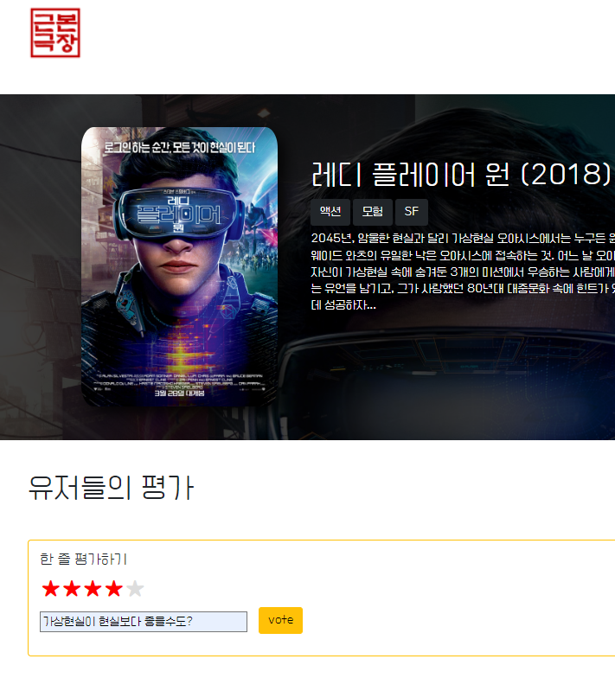
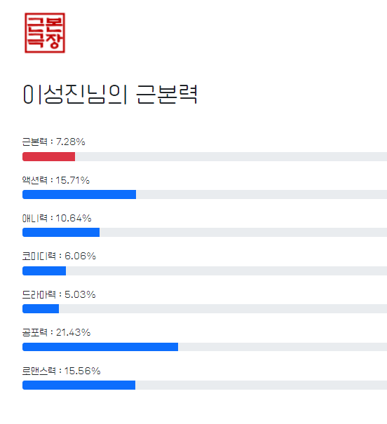
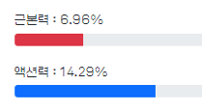
프로필 페이지
근본극장의 모든 영화는 근본이므로
근본력 증가
‘레디 플레이어 원’ 은 액션이니까액션력도 증가
영화를 보고 평가를 남기면?

Slide 18
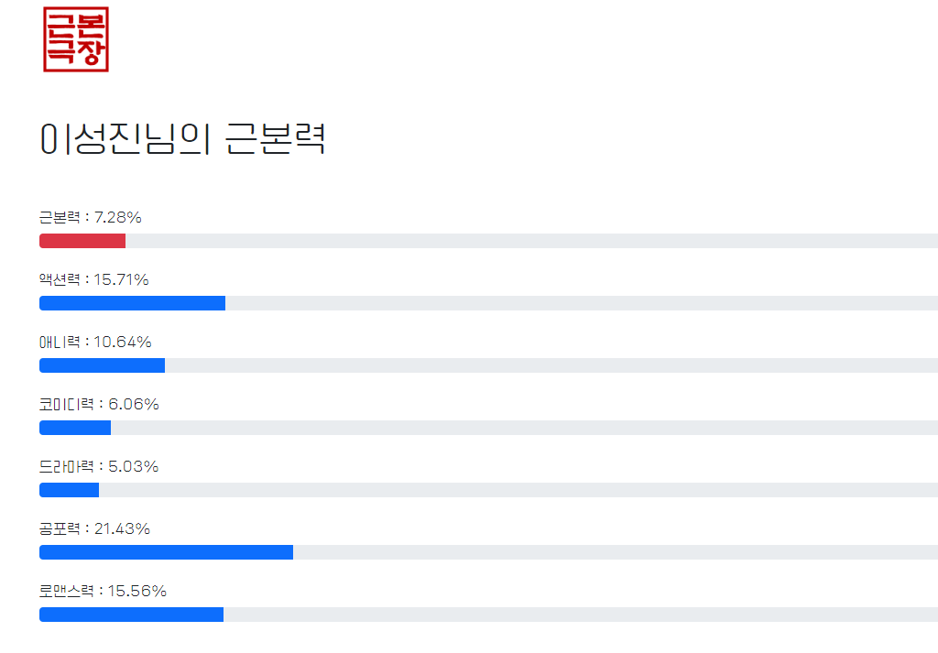
추천 페이지
해당 유저의 드라마력이 미흡함

Slide 19
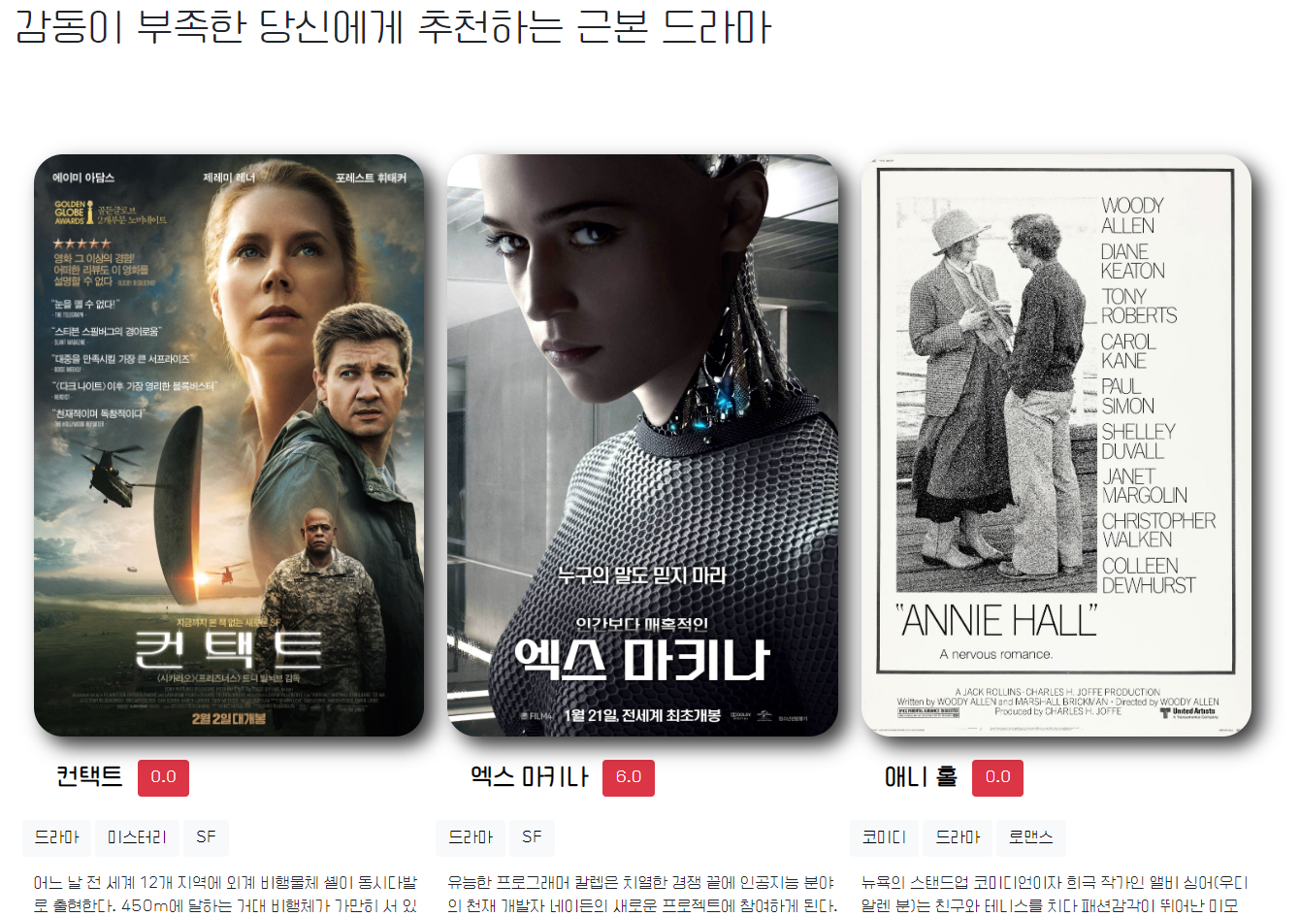
추천 페이지
상황에 맞는 메시지와 함께
해당 유저가 아직 안 본 드라마를 추천

Slide 20
시연

Slide 21
감사합니다

